Slide 1
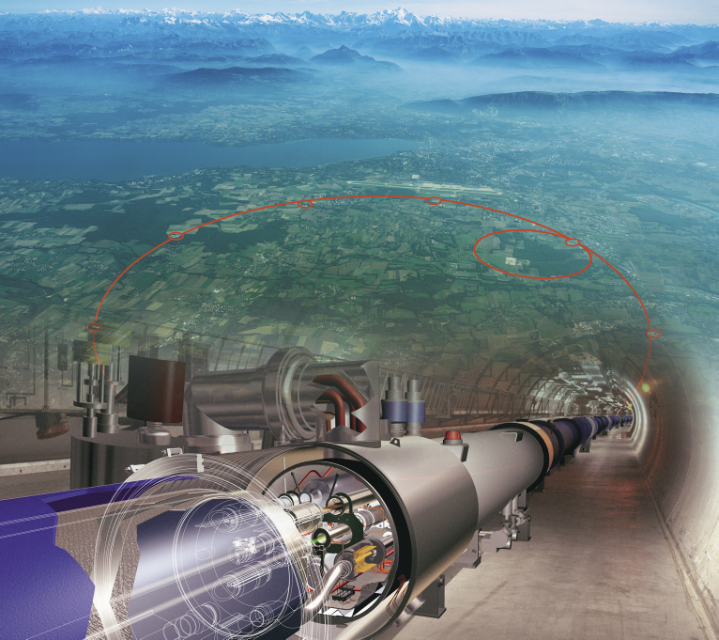
A Detecção de Partículas Elementares
Ricardo Gonçalo com slides de Alberto Palma
Masterclass 2014
22 de Março, Évora

Slide 4
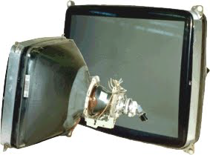
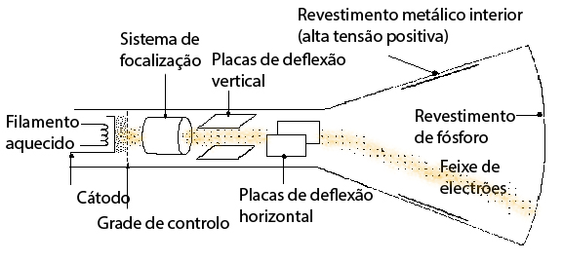
Exemplo de um acelerador...
Tubo de raios catódicos
fonte de partículas
campos electromagnéticos
para as acelerar e guiar
meio de detecção (detector)

Slide 7
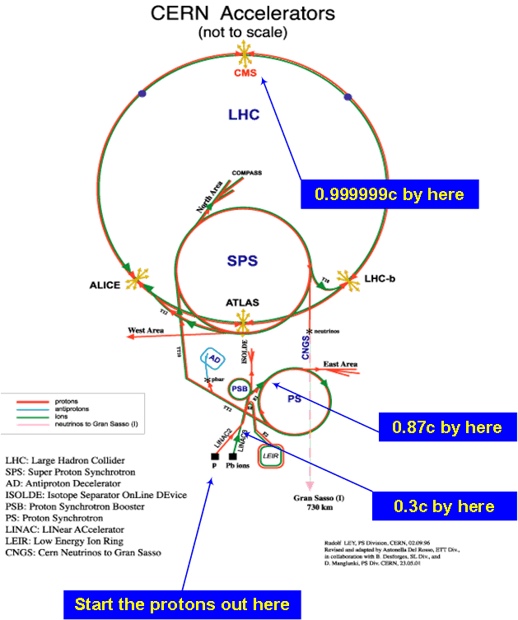
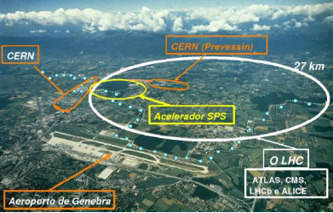
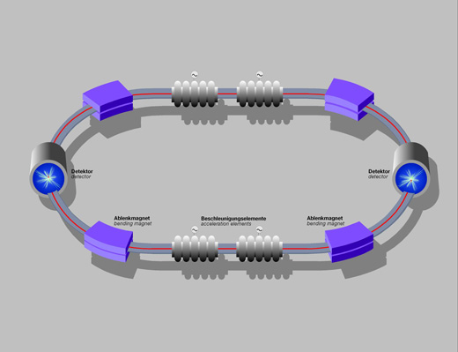
Complexo de aceleradores do CERN
1985: início do projecto LHC
2008: entrada em funcionamento do LHC
Protões percorrem o anel de 27 km de perímetro 11245 vezes num segundo.

Slide 8
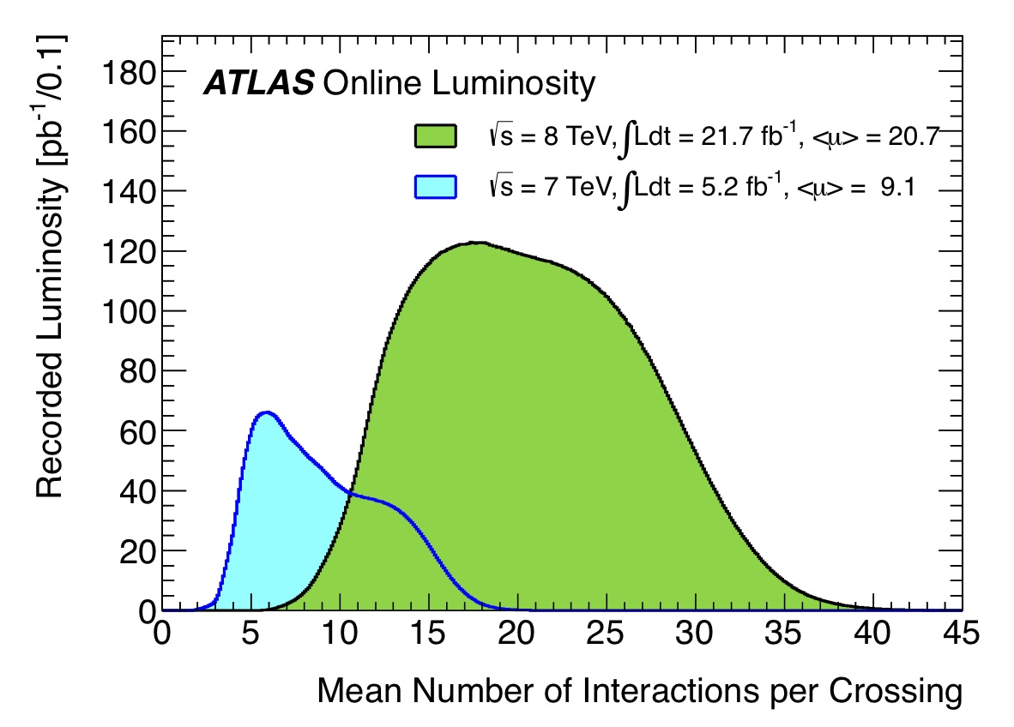
Energia no ponto de interacção
Dois feixes de protões irão viajar a uma E_{max} = 7 TeV, correspondendo a uma colisão frontal de E = 14 TeV. 600 milhões de colisões terão lugar a cada segundo.
Colisão
Energia útil na colisão: E_{cm} = 2E_{feixe}
~10¹¹ protões / grupo
~20 colisões

Slide 9
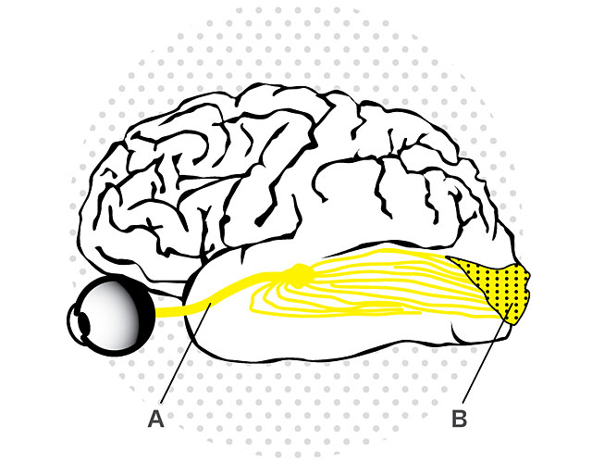
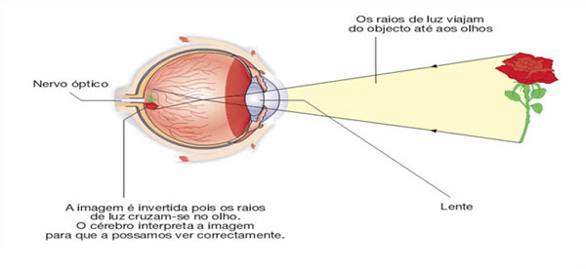
Detectores
Impulsos Eléctricos

Slide 10
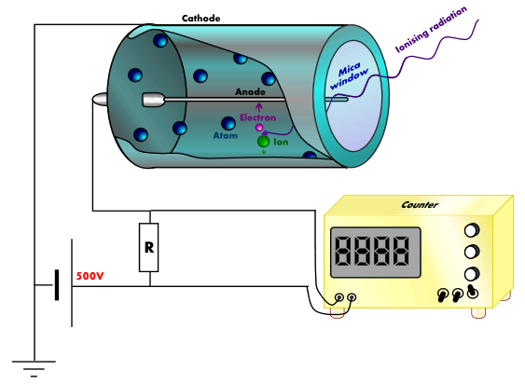
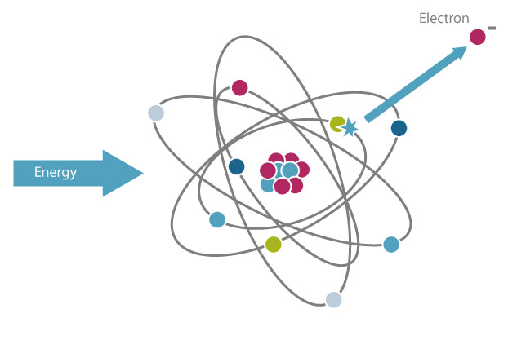
Objectivo: Interacção da partícula com o volume sensível do detector → Sinal macroscópico
- Sinal eléctrico ou Sinal luminoso → Sinal eléctrico
Princípio: Aparição de carga Q
- Aplicação do campo eléctrico → deslocamento da carga → corrente i(t) → colecta de carga no tempo t
- Formação do sinal i(t): ∫ i(t) dt = Q

Slide 11
Profundidade: 50 a 175 metros
CMS
LHCb
ALICE
ATLAS

Slide 12
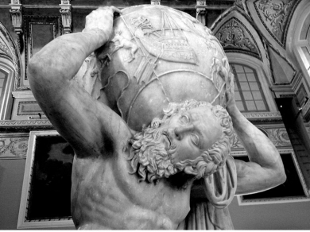
Gigante ATLAS
Titã Atlas (mitologia grega):
Como castigo por ter desafiado os deuses do Olimpo, passou a sustentar nos ombros o fardo do firmamento para toda a eternidade.

Slide 13
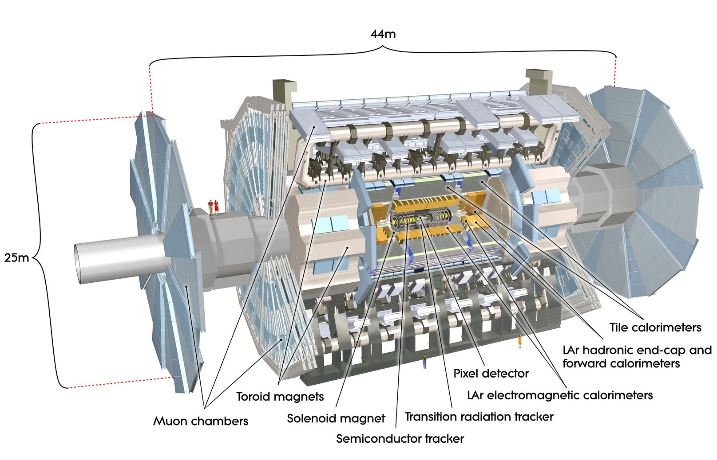

Slide 14
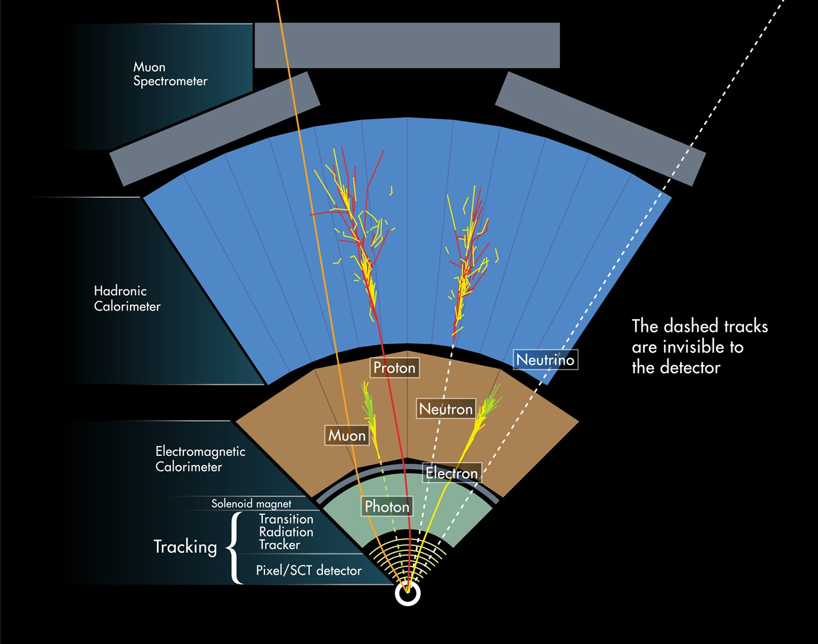

Slide 15
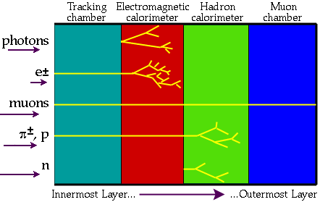
Identificação de objectos (electrões, fotões, jactos, energia em falta)
Medida da energia
Reconstrução de traços
Determinação p_{T} e carga
Vértices
Identificação de muões
Melhor determinação do p_{T}

Slide 16
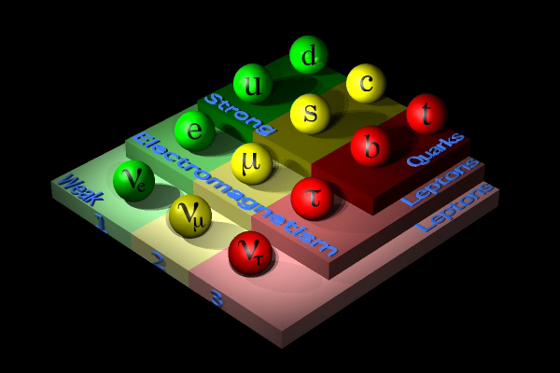
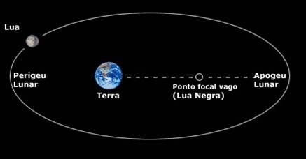
Massa das partículas elementares
m_{electrão} = 0.5 MeV
m_{top} = 173 GeV
x 346000
Distância Terra-Lua:
350600 km e os 407000 km

Slide 17
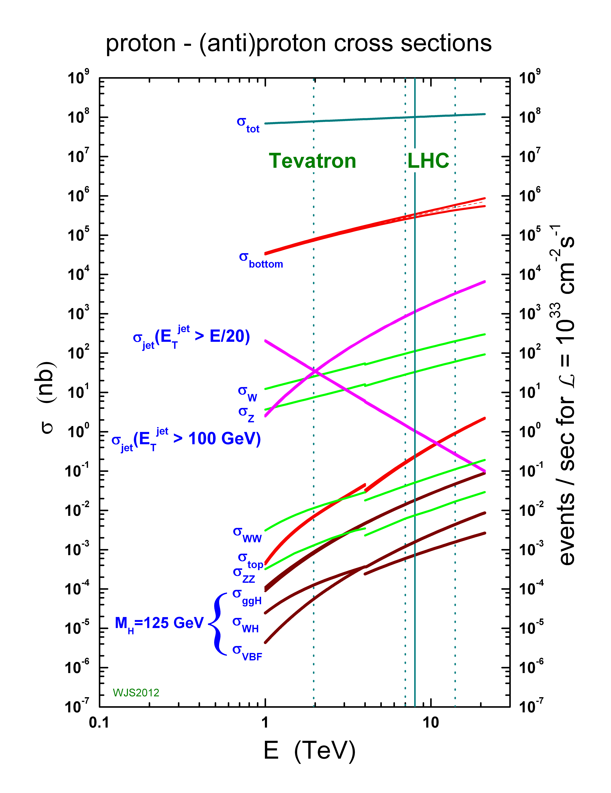
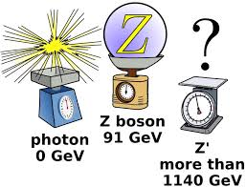
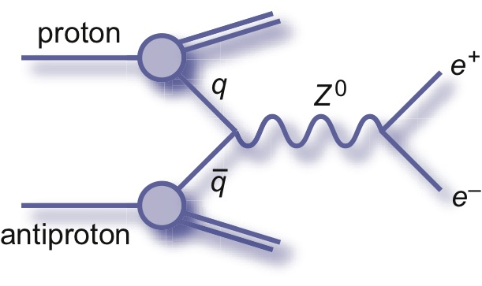
Como é que produzimos um bosão Z?
É uma partícula instável (~10⁻²⁵s)
Decai para quarks e leptões

Slide 18
Como é que detectamos o bosão Z?
Antes
E_{tot} = m_{Z} c²
m_{Z} = massa do Z
Depois
E_{tot} = E₁ + E₂
E₁ = E₂ = ½ m_{Z} c²
Na prática é mais complicado porque o bosão
está em movimento, mas o princípio é o mesmo
Massa invariante do estado final dá-nos a massa da partícula
que decaiu

Slide 19
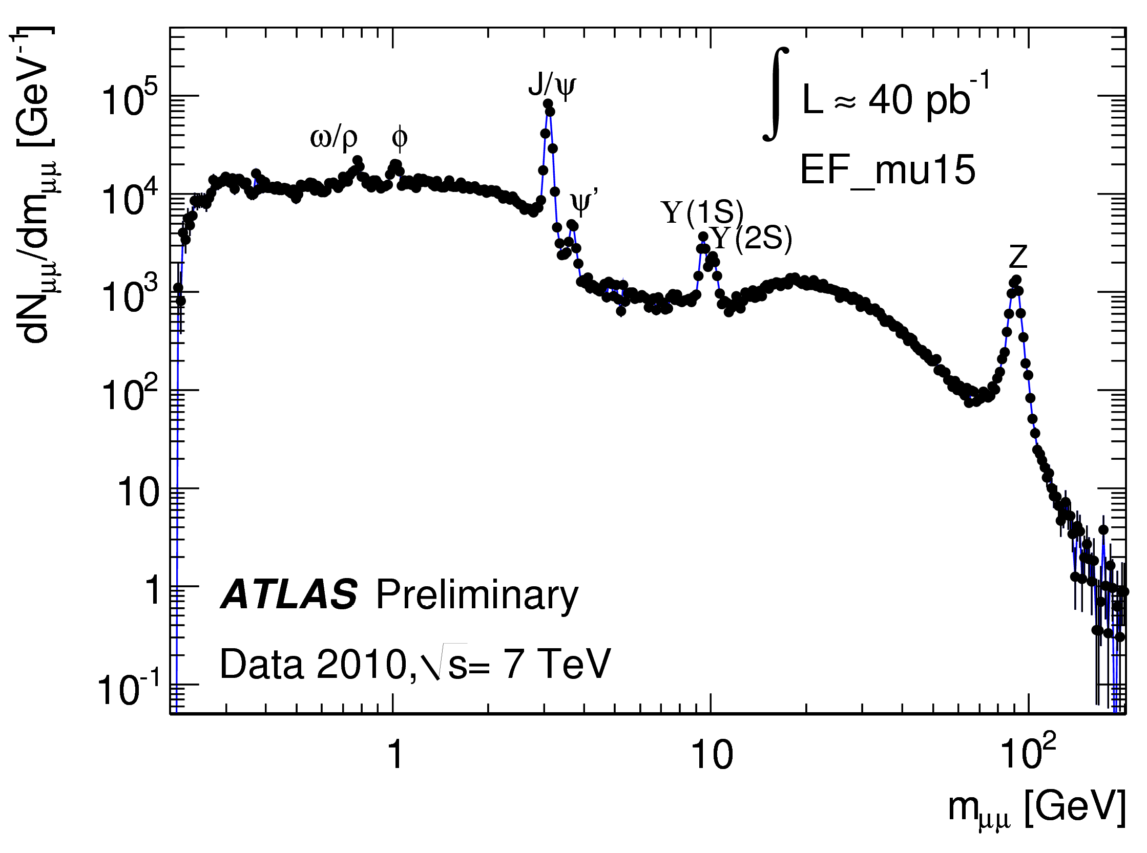

Slide 20
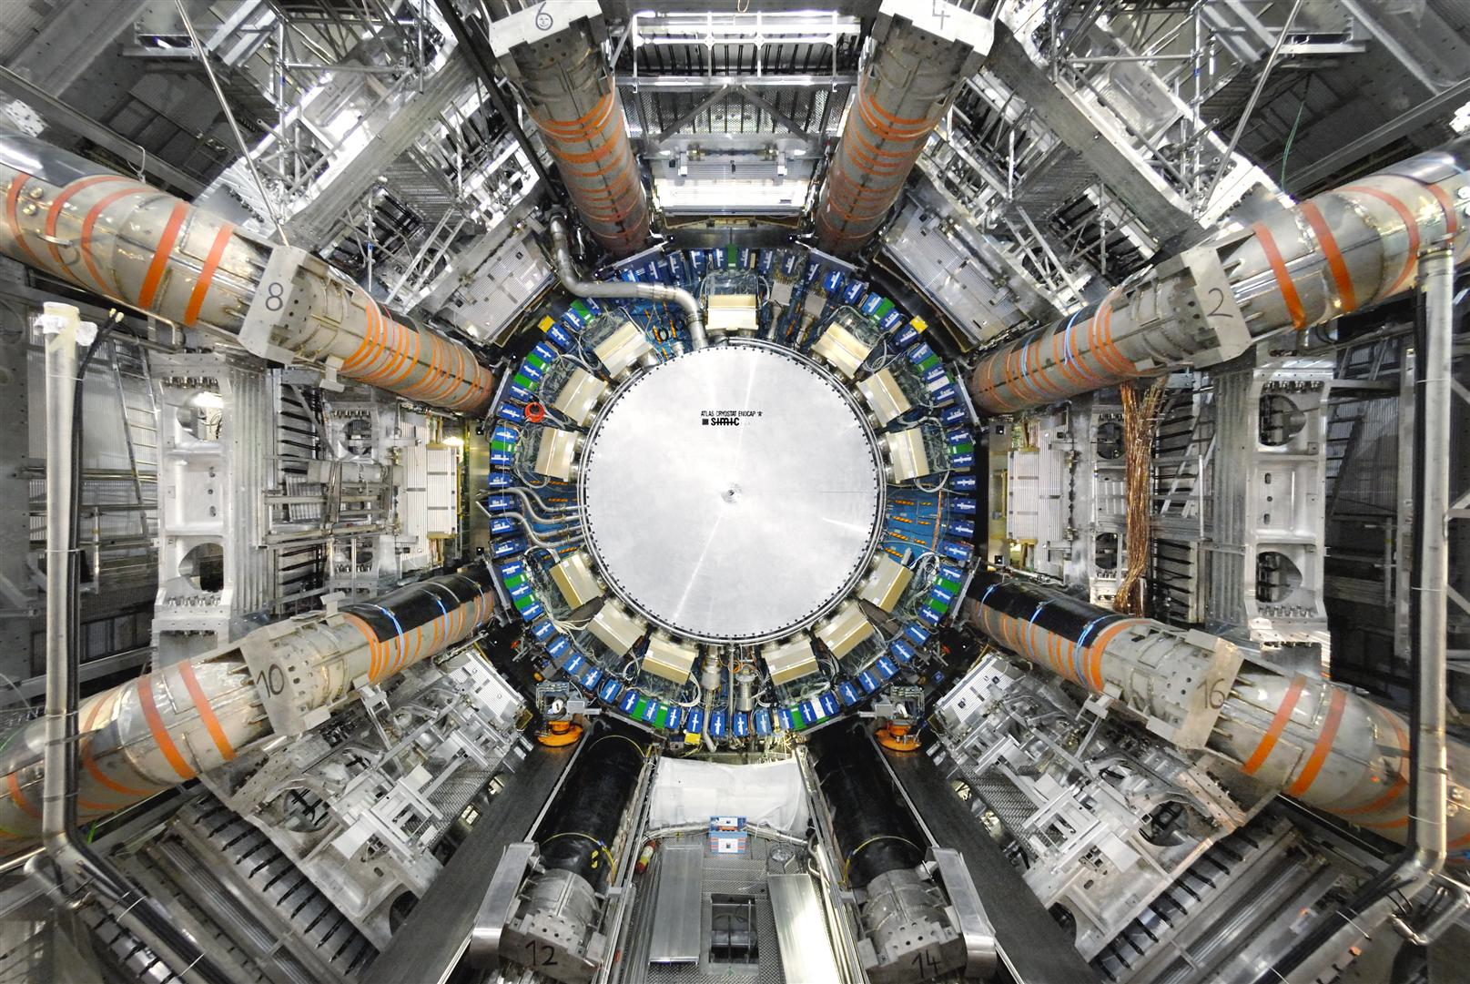
exercício que vos propomos hoje...
…procurar algumas destas partículas
J/Ψ, Υ, Z, Z', and H

Slide 21
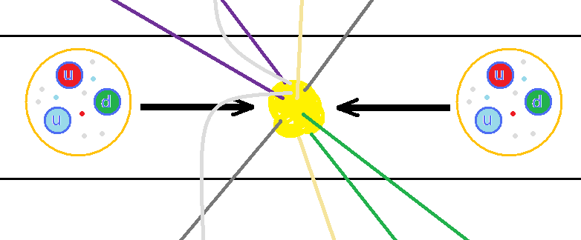
Colisões protão-protão
Os protões dos feixes têm a energia de 4 TeV cada:
2 x 4 TeV = 8 TeV (energia útil)
Os quarks e gluões constituintes do protão que colide têm apenas uma fracção desta energia. Novas partículas criadas na colisão têm sempre uma massa inferior a esta energia.

Slide 22
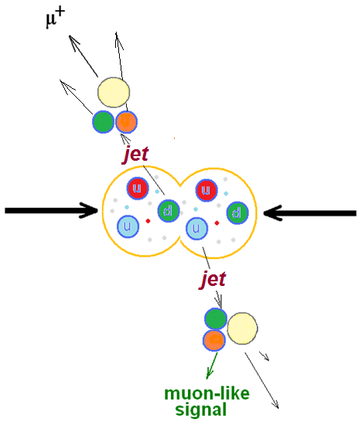
Jactos de partículas (o mais frequente!)
Frequentemente quarks são dispersados em colisões
Estes quarks dão origem a jactos de partículas. Electrões e muões de baixa energia podem ser produzidos nos jactos.
Não são o que estamos à procura!

Slide 23
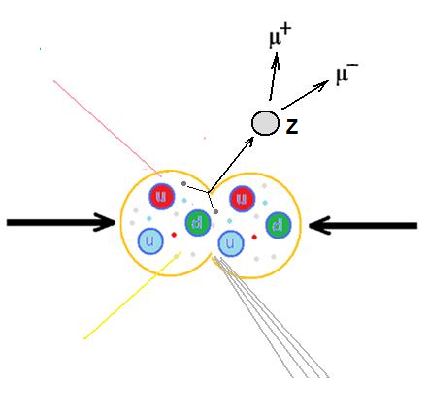
Bosão Z: os decaimentos que procuramos
Estamos à procura do
bosão Z, uma partícula electricamente neutra com
uma vida média muito
pequena (10⁻²⁵ s) que decai num par muão-antimuão ou num par electrão-positrão (*)
(*) O Z tem outros decaimentos como em quark-antiquark ou em neutrinos … mas não estamos interessados nesses.
NOTA: as partículas J/Ψ, Y e Z' têm decaimentos idênticos, a diferença está nas massas e também nos tempos de vida-média.

Slide 24
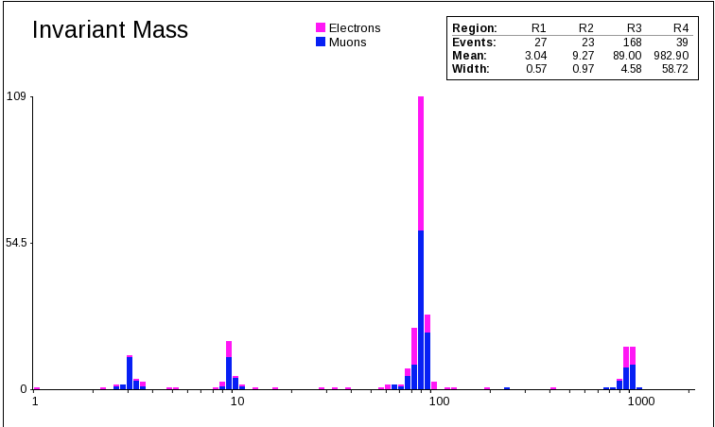
Z
J/Ψ
Υ
Z'

